Slide 1
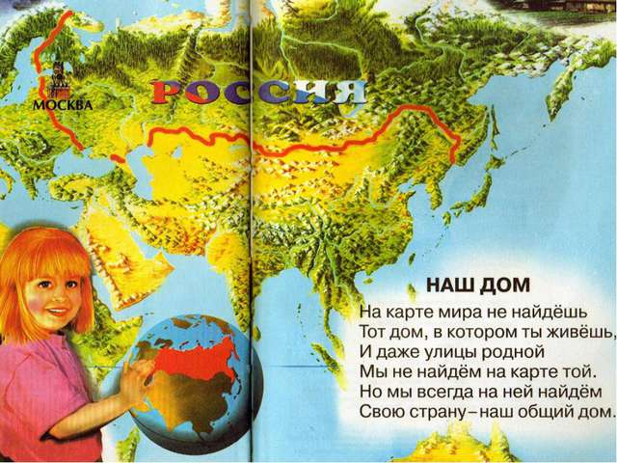
Семья одна, а Родина у каждого своя
Автор проекта Бобохонова Марина Бозорхоновна
МАДОУ «Звездочка»
Руководитель Кожевникова Эльмира Рафаиловна, педагог-психолог

Slide 2
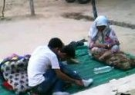
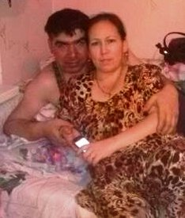
Бабушки и дедушки живут в Таджикистане в городе г. Кулябе.
Там родились мои папа и мама.

Slide 3
Люди разной национальности

Slide 4
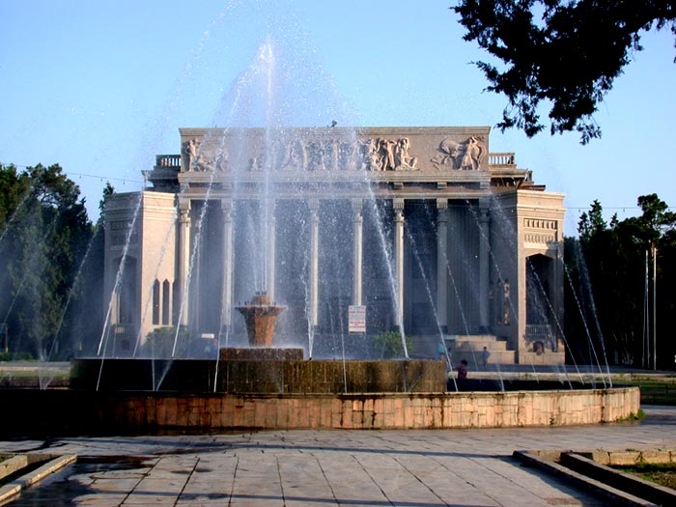
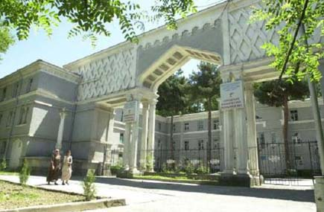
В городах шло большое строительство

Slide 5
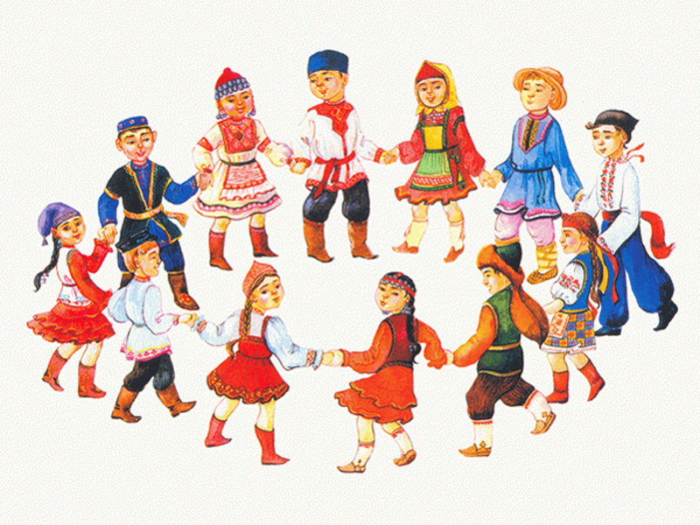
Все люди были очень дружны между собой

Slide 6
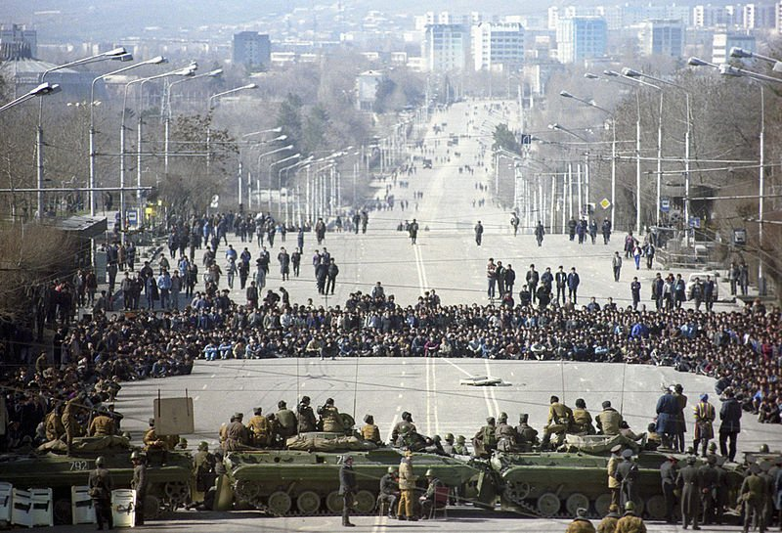
Война в Таджикистане

Slide 7
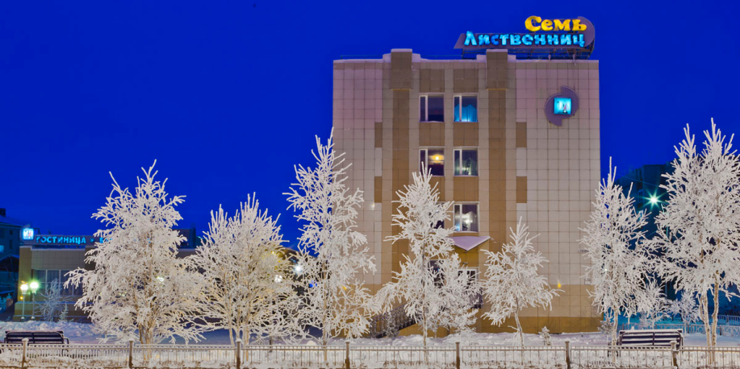
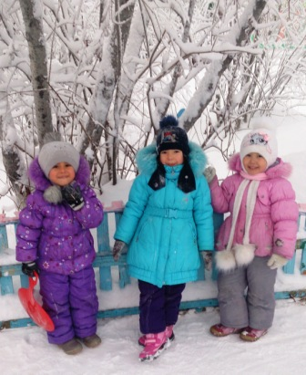
Переехали с Юга на Север

Slide 8
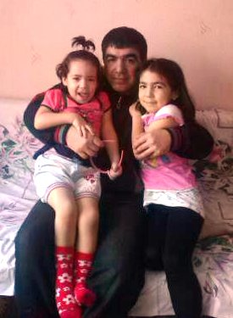
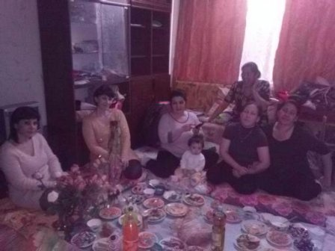
Новая жизнь на Севере
Папа ремонтирует квартиры
Мама работает
кулинаром
Мы очень дружно живём с соседями

Slide 9
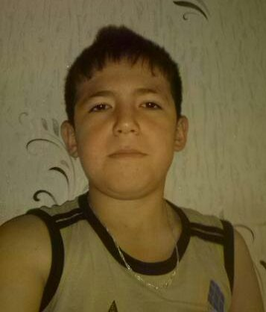
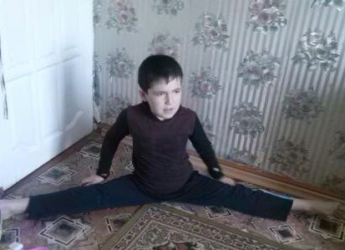
Старший брат Закир. Учится в 5 классе, школа №1. Хочет стать военным. Я верю, у него это получится.

Slide 10
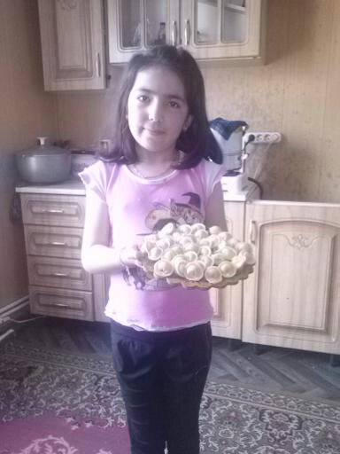
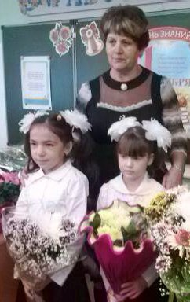
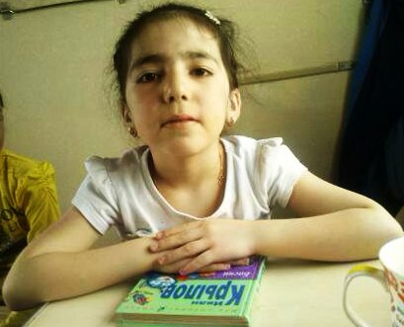
Сестра – Джанона. Учится во 2 классе, школа №1.

Slide 11
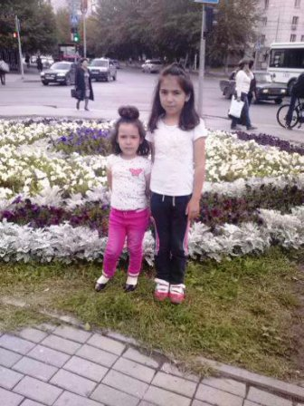
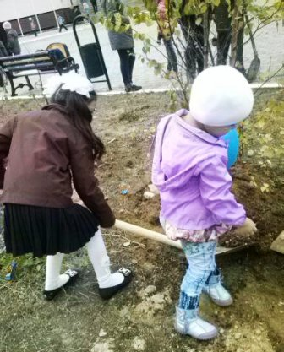
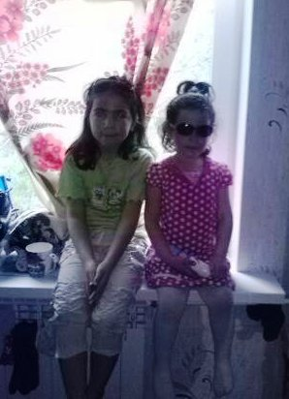
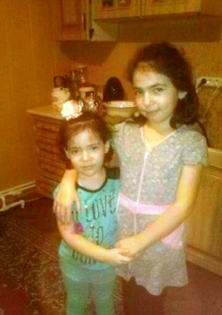
С сестрой мы любим делать всё вместе: работать и отдыхать

Slide 12
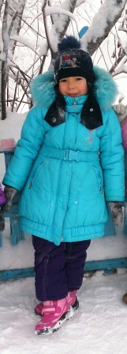
Я родилась в г. Лабытнанги
Мои брат и сестра родились в Таджикистане

Slide 14
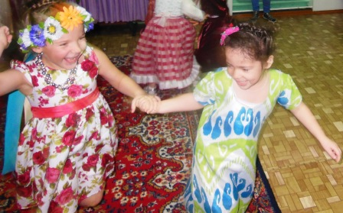
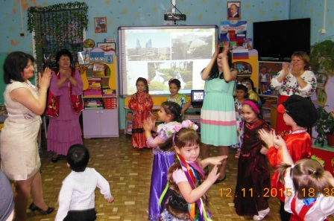
Мы живём очень дружно, вместе играем, поём, танцуем.

Slide 15
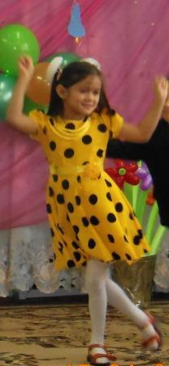
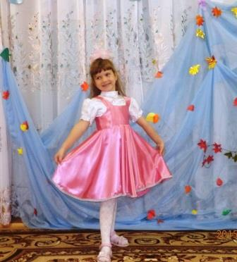
У меня есть две близкие подруги
Яна
Сабрина

Slide 16
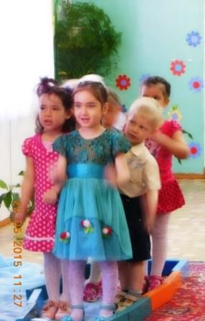
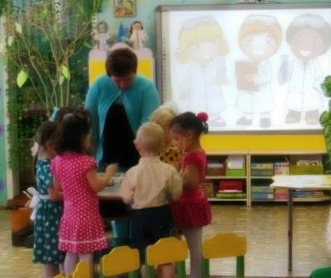
Мне нравится участвовать, когда в детском саду :
проходят эксперименты и опыты
в конкурсах

Slide 17
Мне нравятся люди в нашем городе: они очень отзывчивые, добрые и гостеприимные. Здесь я родилась, здесь я живу - и мне все нравится!
У меня в жизни всё хорошо сложится, потому, что я живу в России!

Slide 18
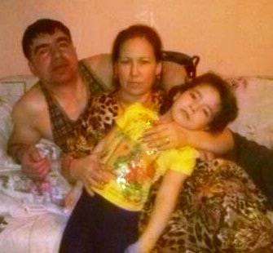
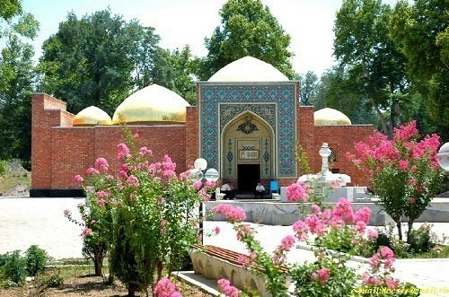
Вывод:
Семья родом из Таджикистана. Моим родителям пришлось уехать из-за войны. Брат и сестра стали «детьми - войны».

Slide 19
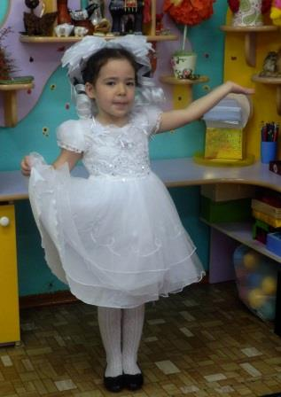
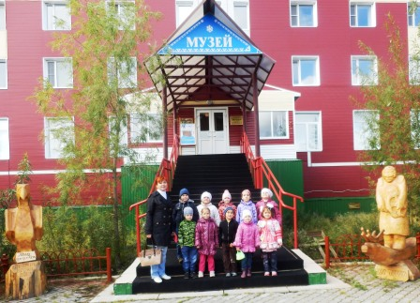
Чудесный город Лабытнанги

Slide 20
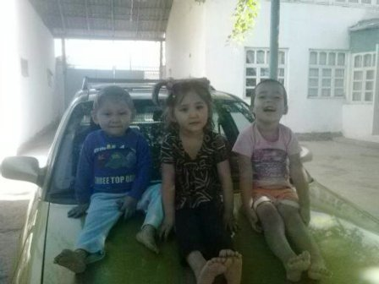
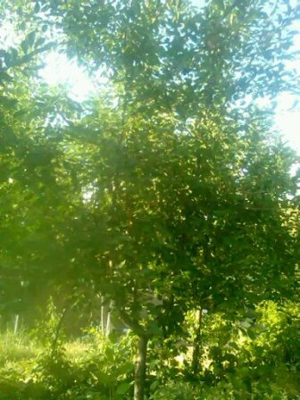
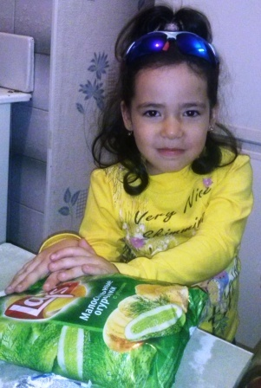
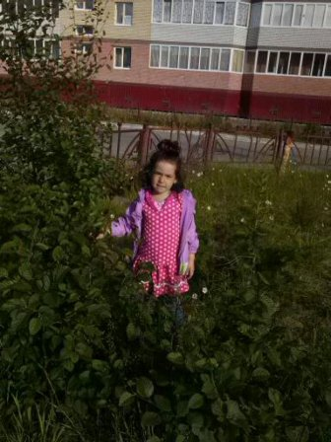
жизнь у человека не всегда складывается, так как он хочет, но каждый человек сумеет найти свое счастье и удачу там, где его родной дом.
Мне очень нравится, где живут мои бабушка и дедушка, там всегда тепло.

Slide 21
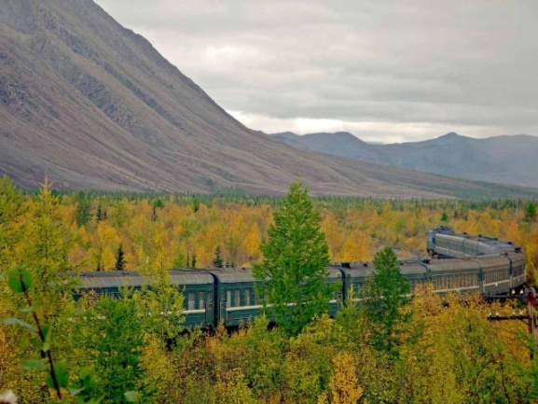
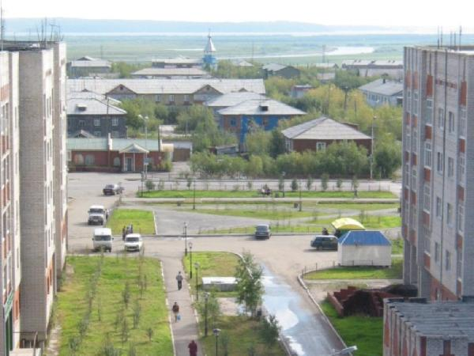
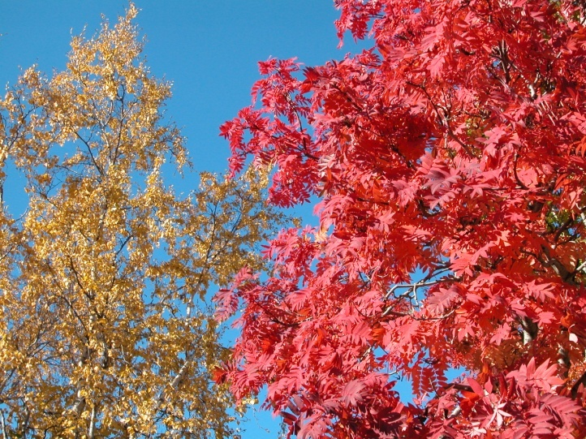
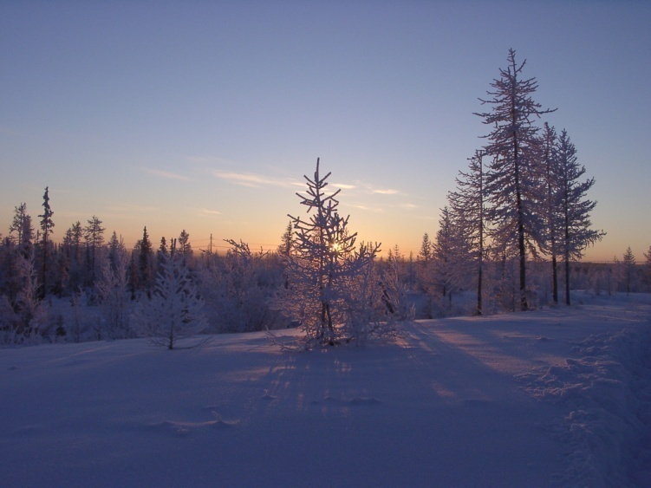
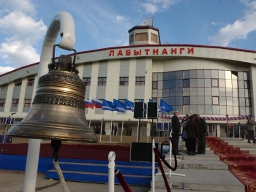
В Лабытнанги домой От бабушки еду я. Потому что безумно тоскую Дом родной, без тебя. Город маленький, теплый, уютный, Как люблю тишину твоих дней! Разноцветную осень, зиму красивую Для меня, Лабытнанги, тебя нет родней. Ну, вот и все - я дома, в Лабытнанги, На Родине своей!

Slide 22
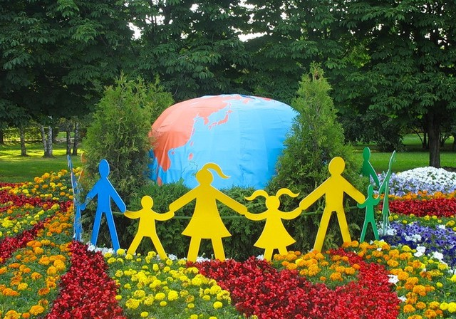
Спасибо за внимание!

